Slide 1


UBND HUYỆN THANH TRÌ
TRƯỜNG MẦM NON XÃ VĨNH QUỲNH
LĨNH VỰC PHÁT TRIỂN NHẬN THỨC
HOẠT ĐỘNG LÀM QUEN VĂN HỌC
Truyện: Nhổ củ cải
Lứa tuổi: MGB 3-4 tuổi
Giáo viên: Nguyễn Thị Thanh Minh

Slide 2
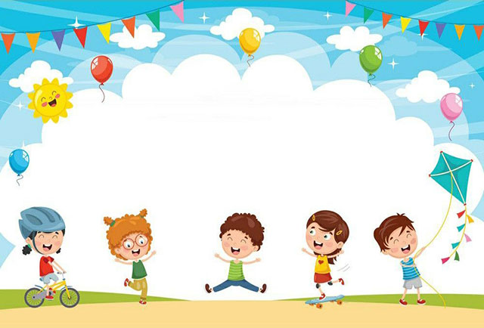
Trò chơi
Gieo hạt

Slide 3

Cô kể chuyện lần 1:

Slide 4
Cô kể chuyện lần 2:

Slide 5

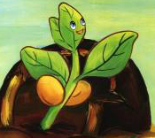
TRUYỆN
Chú đỗ con

Slide 6
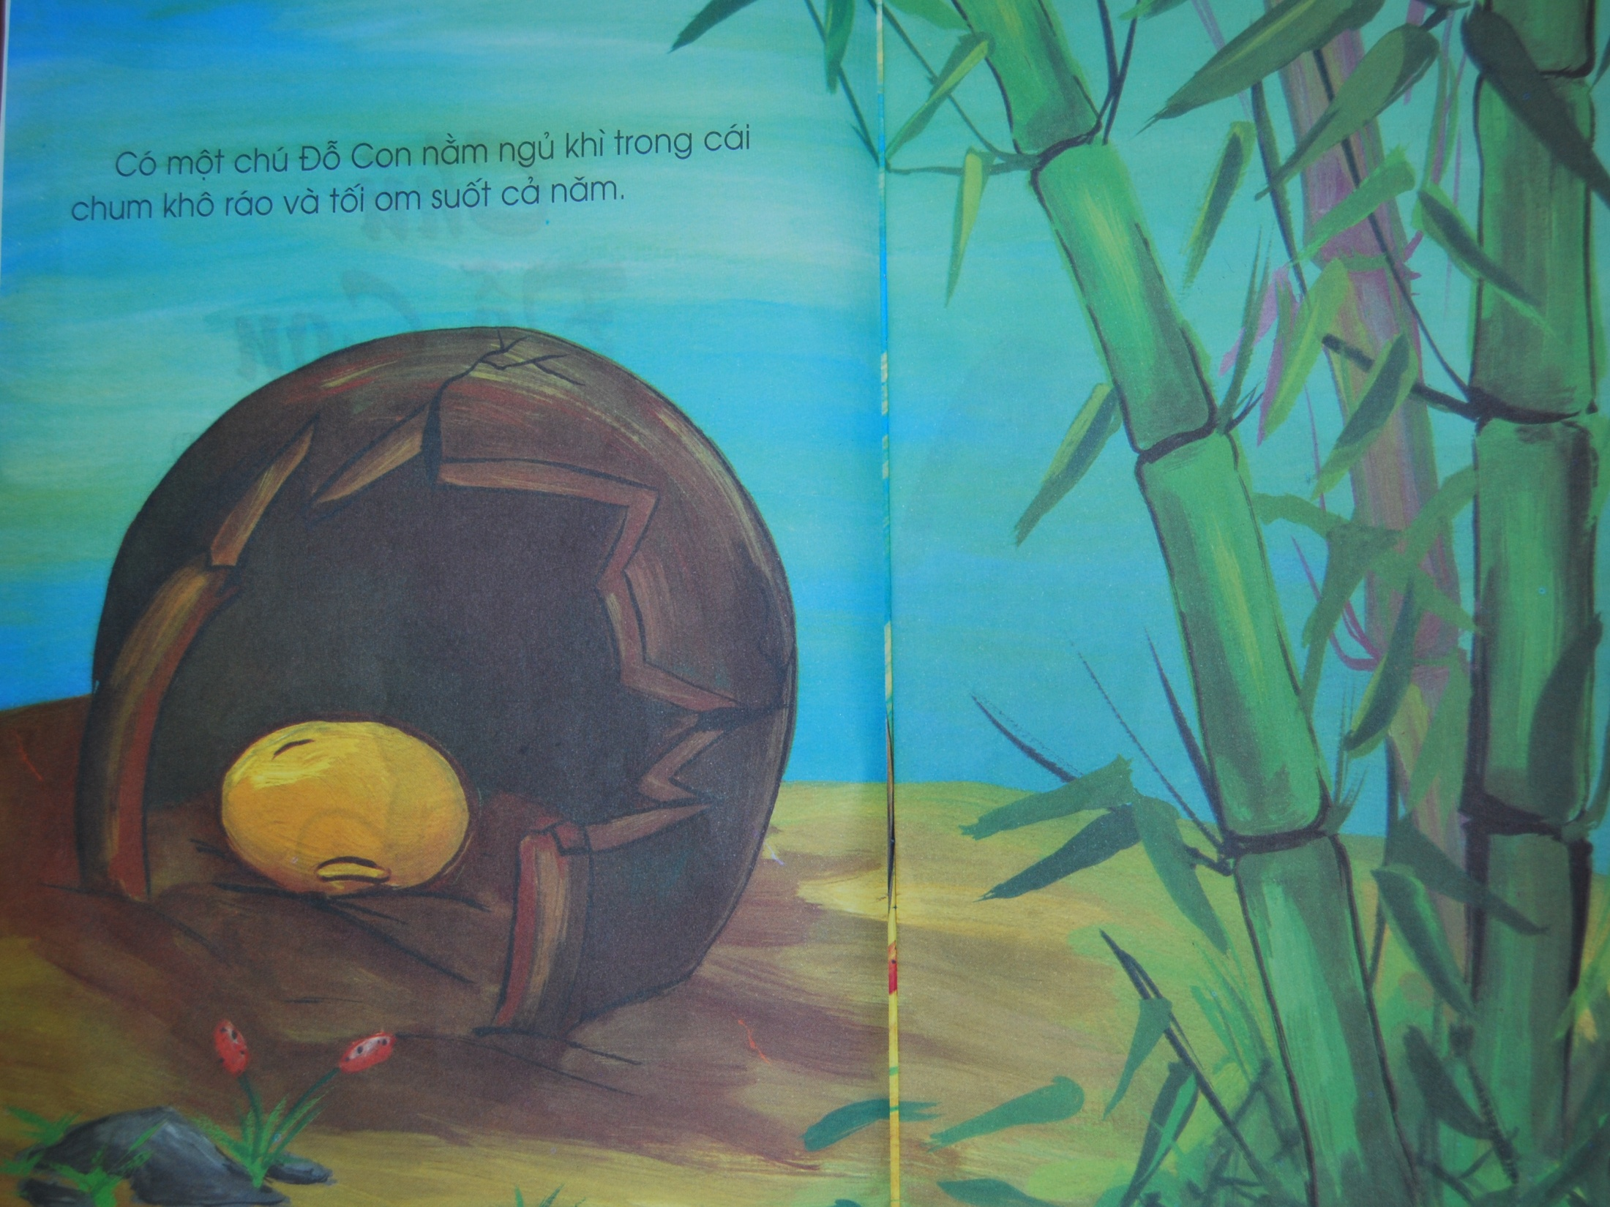






Slide 7
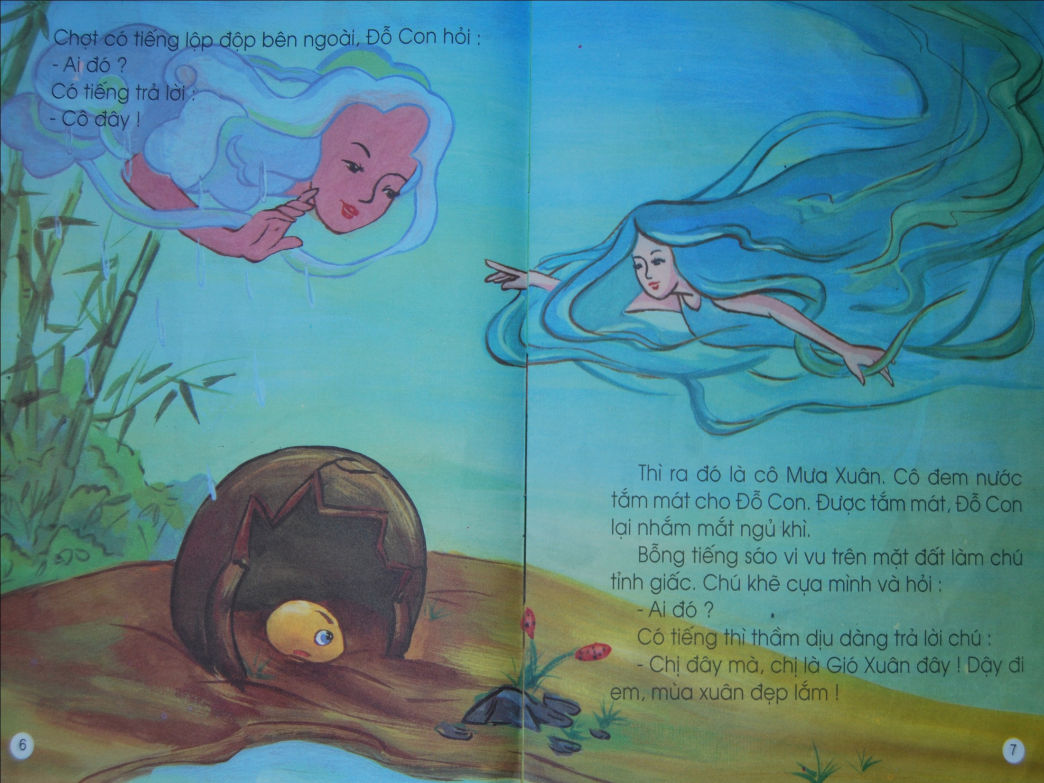
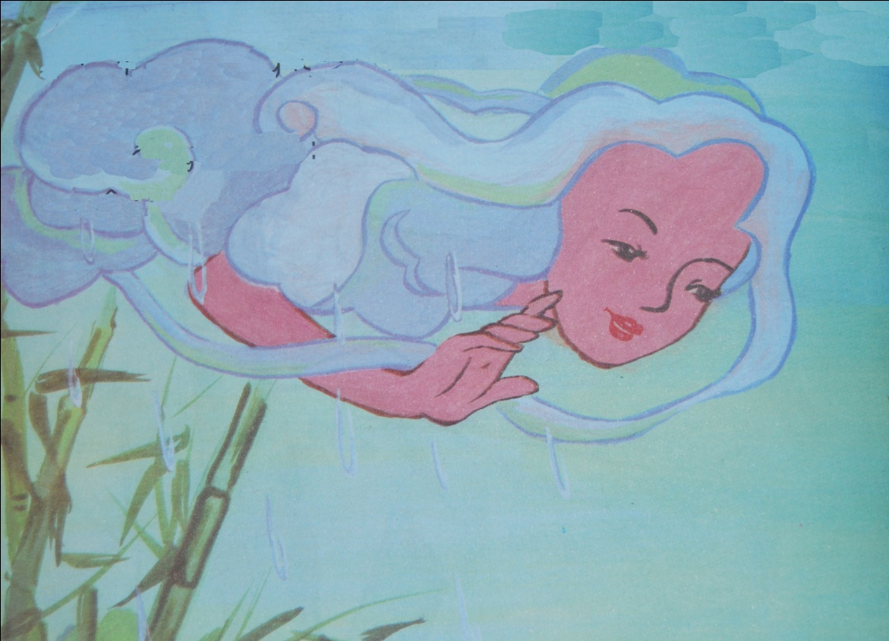

Slide 8
Cô đây.
Ai đó ?

Slide 9
Chị đây mà, chị là Gió Xuân đây. Dậy đi em, mùa xuân đẹp lắm”.
Ai đó?

Slide 10
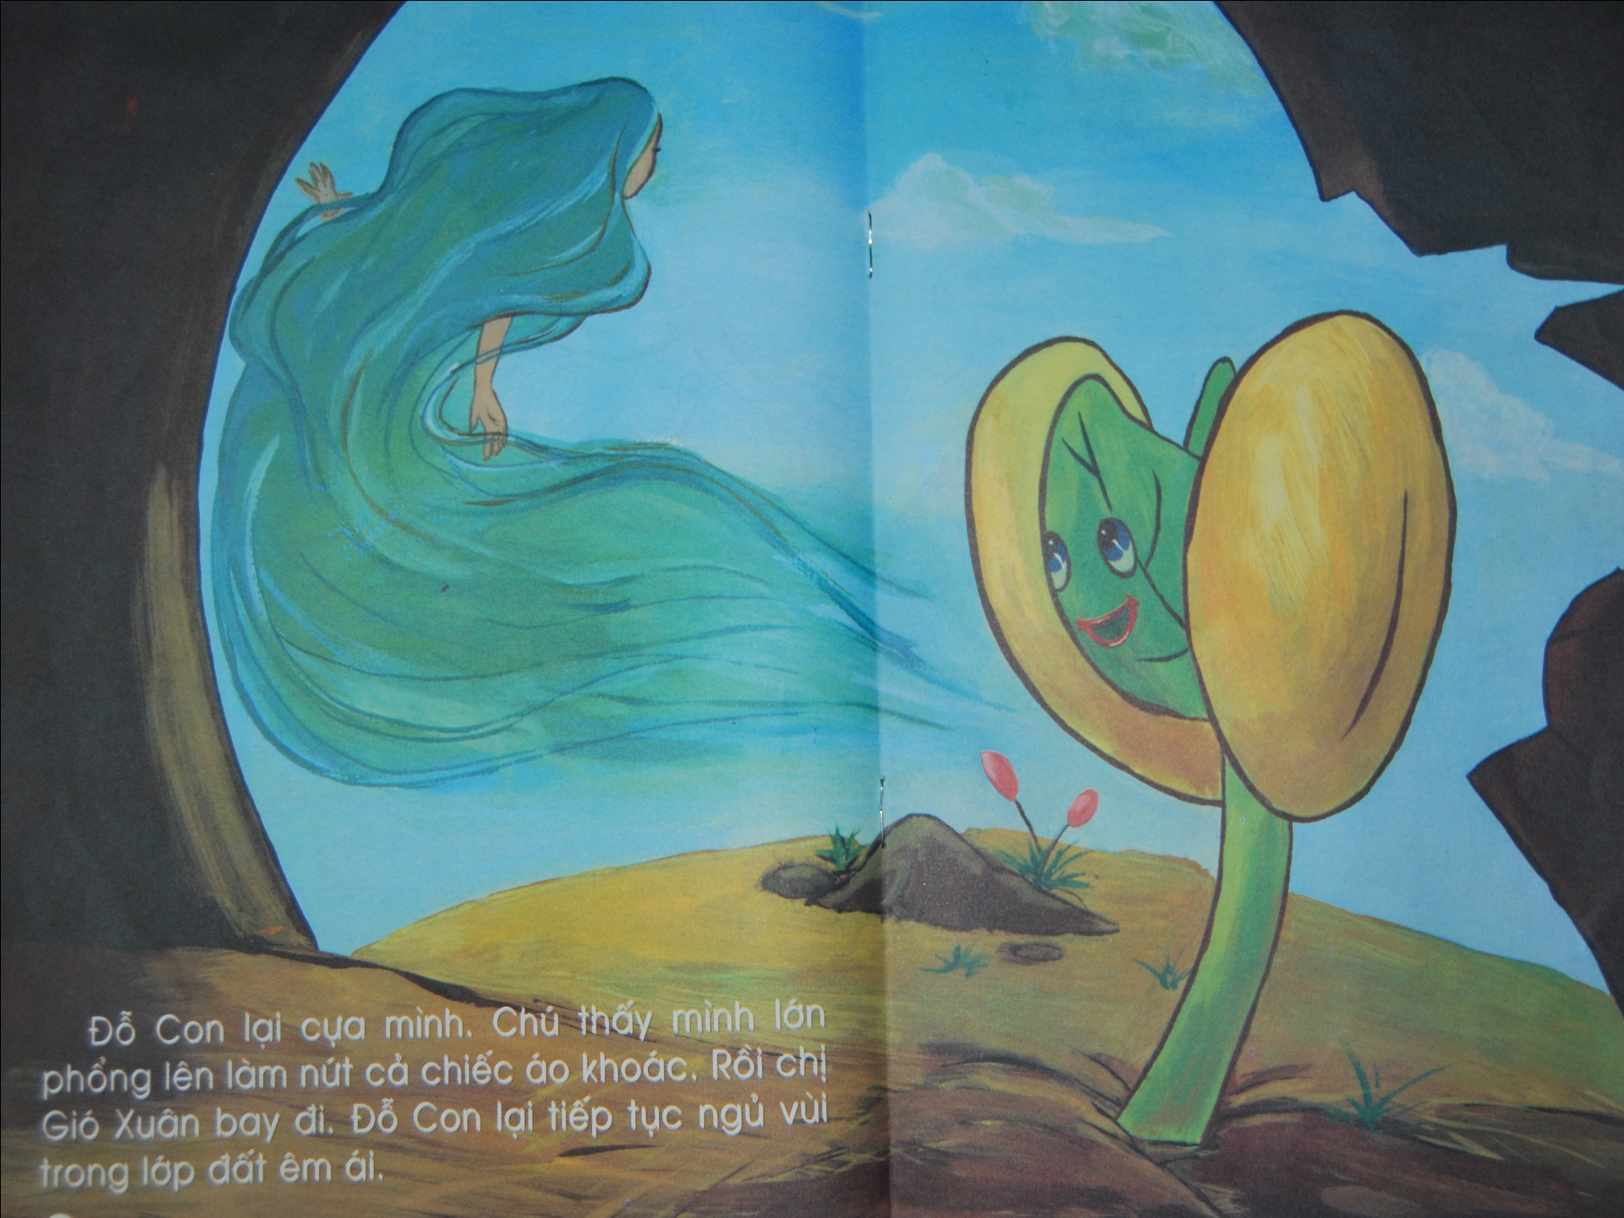


Slide 11
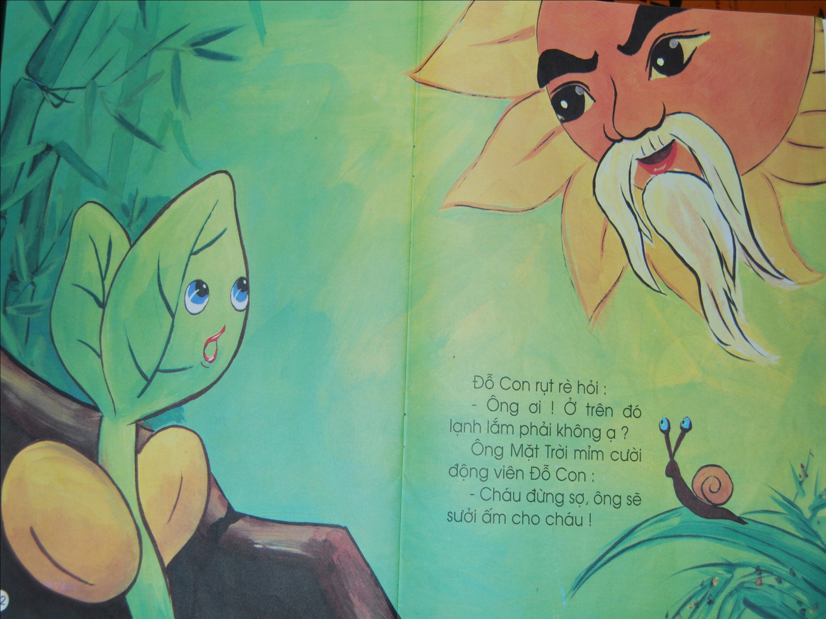

Nh­ưng mà trên
đấy lạnh lắm !
Ai đó?
Cháu cứ vùng dậy đi nào. Bác sẽ sưởi ấm cho cháu, cựa mạnh vào.
Bác đây ! Bác là Mặt trời đây, cháu dậy đi thôi, sáng lắm rồi. Các cậu học trò cắp sách tới trường rồi đấy.

Slide 12
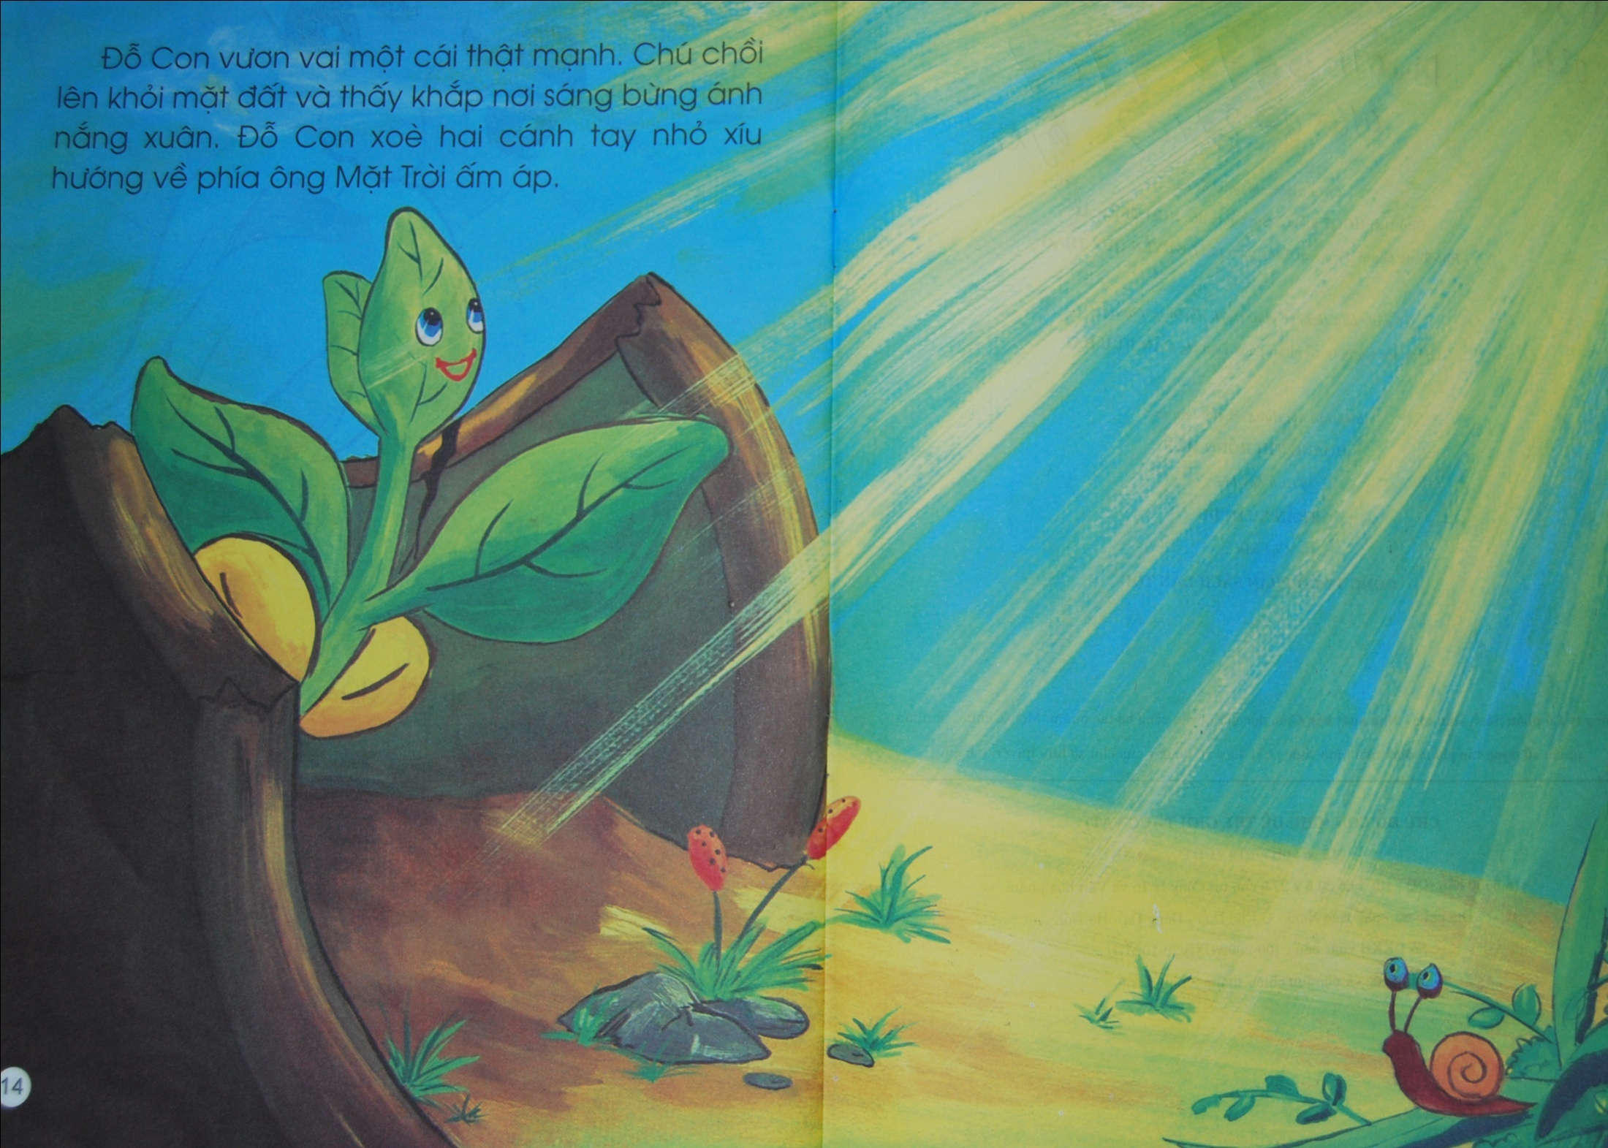



Slide 13

Đàm thoại-Trích dẫn

Slide 14

Cô vừa kể câu chuyện gì?
Trong câu chuyện có nhân vật nào?

Slide 15

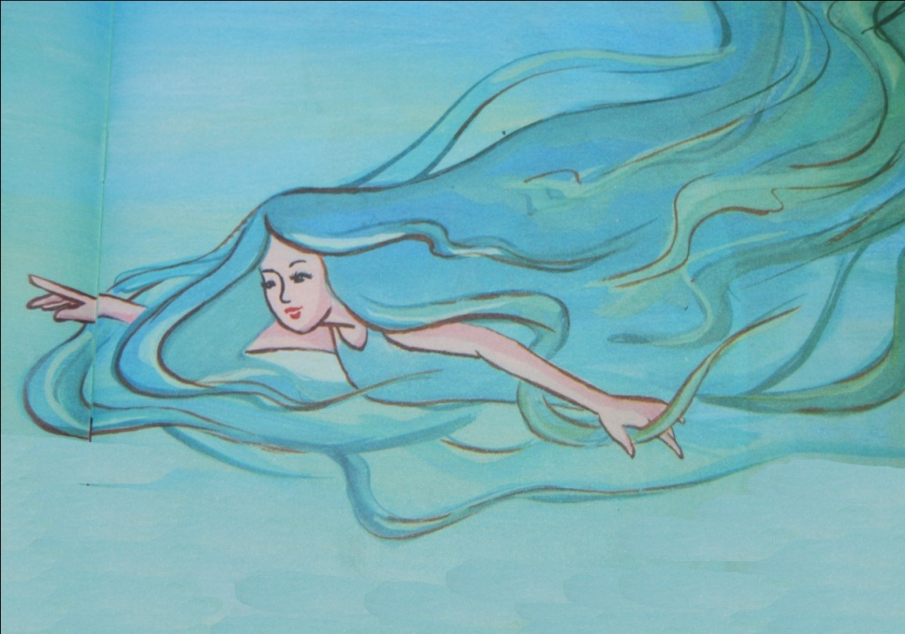
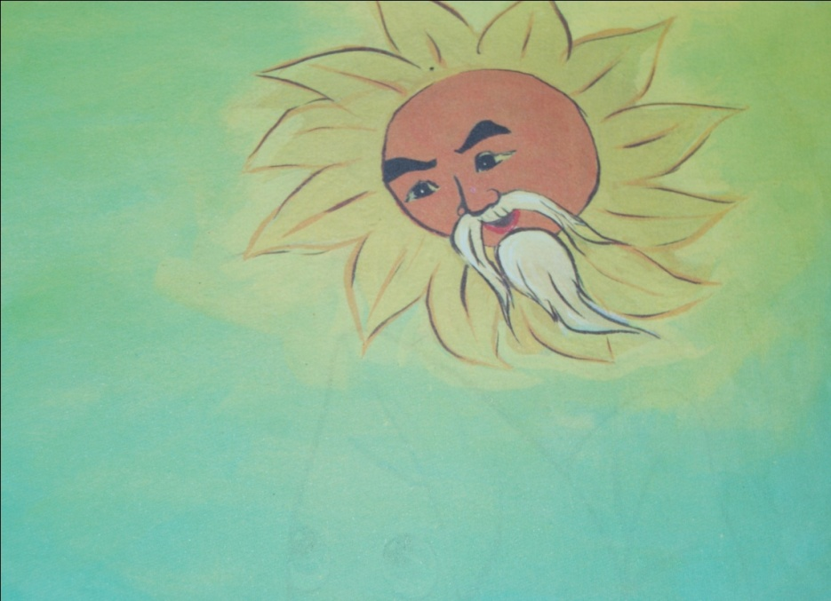
Chú đỗ con
Cô mưa xuân
Chị gió xuân
Bác mặt trời

Slide 16

Cô Mưa Xuân mang gì đến cho Đỗ con?

Slide 17
Cô đây.
Ai đó ?

Slide 18
Chị Gió Xuân đã nói gì với Đỗ con?

Slide 19
Chị đây mà, chị là Gió Xuân đây. Dậy đi em, mùa xuân đẹp lắm”.
Ai đó?

Slide 20
Ai đã đánh thức Đỗ con?
Bác Mặt Trời đã nói gì với Đỗ con?

Slide 21
Nh­ưng mà trên
đấy lạnh lắm !
Ai đó?
Cháu cứ vùng dậy đi nào. Bác sẽ sưởi ấm cho cháu, cựa mạnh vào.
Bác đây ! Bác là Mặt trời đây, cháu dậy đi thôi, sáng lắm rồi. Các cậu học trò cắp sách tới trường rồi đấy.

Slide 22
Qua câu chuyện các con thấy hạt Đỗ lớn lên cần có những yếu tố nào?

Slide 23
Giáo dục: Đỗ con lớn lên được là nhờ đất, cô Mưa Xuân, chị Gió Xuân, bác Mặt trời, cũng như tất cả các loại hạt và cây xanh khác cần có đất, nước, không khí, ánh sáng, nếu thiếu 1 trong các yếu tố đó thì hạt không thể nảy mầm và lớn lên được.

Slide 24
Quá trình phát triển của hạt đậu

Slide 25
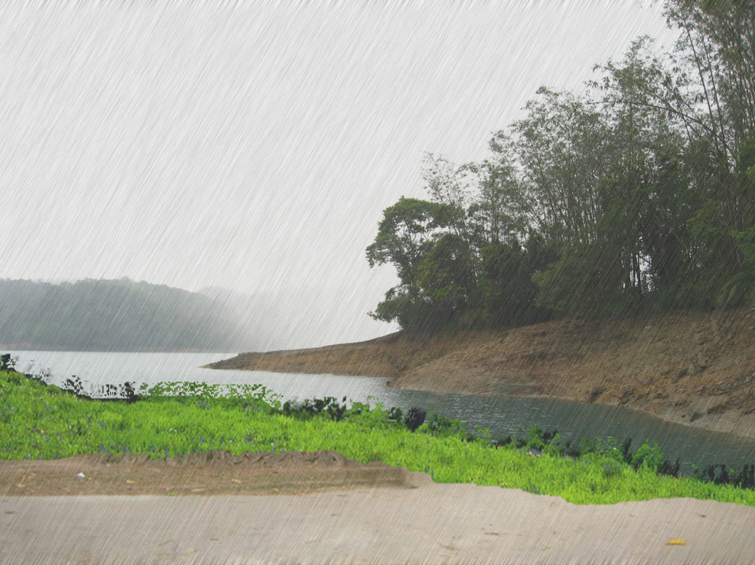
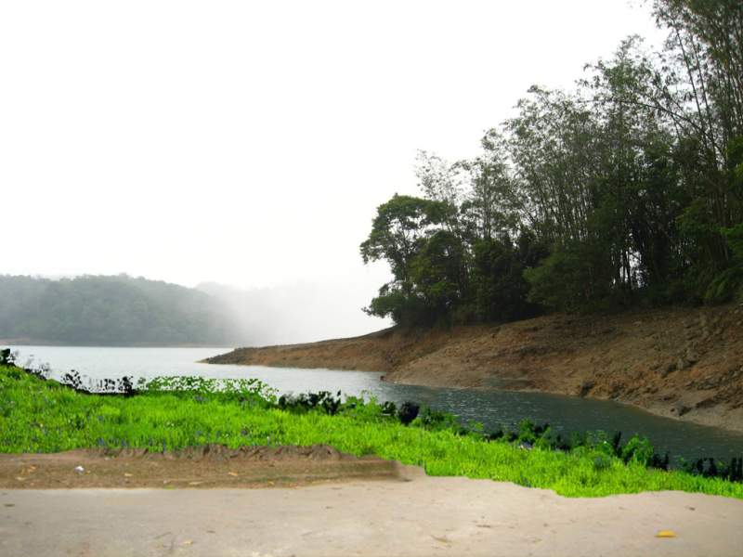


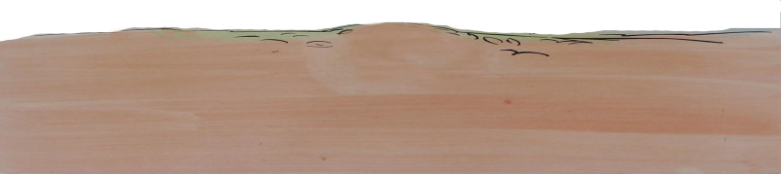

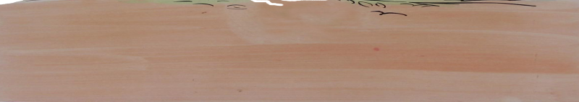



Slide 26
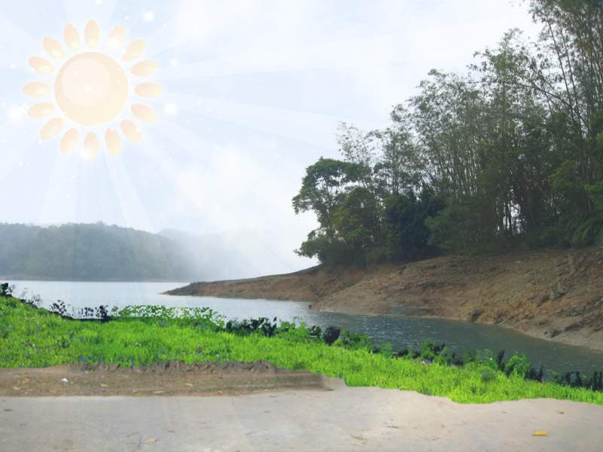





Slide 27

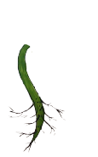

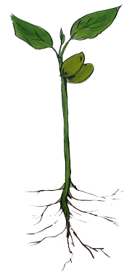

Slide 28
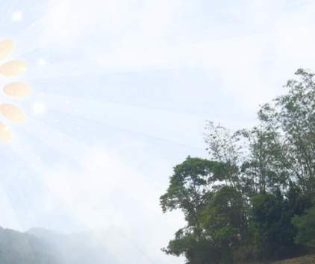
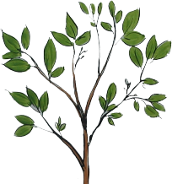
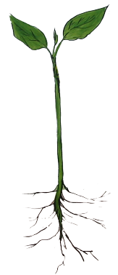


Slide 29

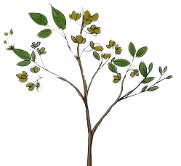
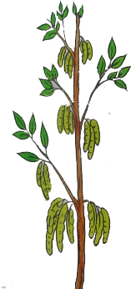
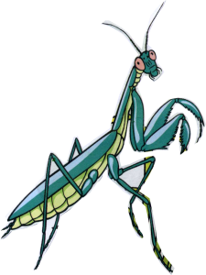

Slide 30
Cô kể chuyện lần 3:

Slide 31



Slide 32
